Slide 1
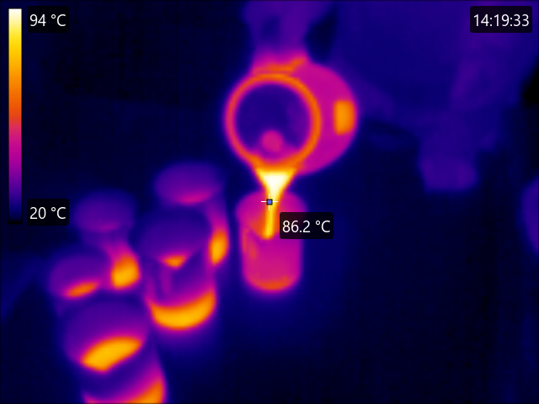
Termokamery Energetické stopy při tepelném kontaktu a přeměny energie kolem nás
Prager Adam, Zeman Václav, Prantl Jan

Slide 2
Roztřídění pokusů do skupin:
Reakce objektů při kontaktu s lidským tělem
Tepelné izolanty
Přeměny kinetické energie
Energie světelných vln
Rozpouštění soli ve sněhu

Slide 3
Reakce objektů při kontaktu s lidským tělem
Pokusy- Sezení na židli, chození po podlaze, psaní na klávesnici, položení ruky na stůl

Slide 4
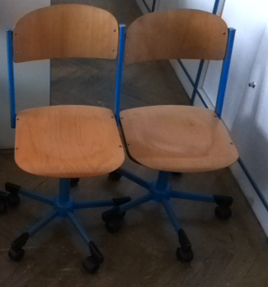
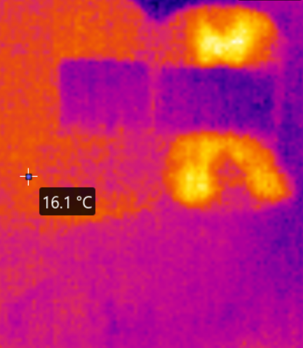
Reakce objektů při kontaktu s lidským tělem
Cíl pokusů:
Pozorování důsledků reakce lidského organismu při kontaktu s objekty v místnosti o pokojové teplotě a odůvodnění těchto důsledků.
Pokus: Pozorování zanechané tepelné stopy na židli a porovnáním s židlí, která nepřišla do kontaktu.

Slide 5
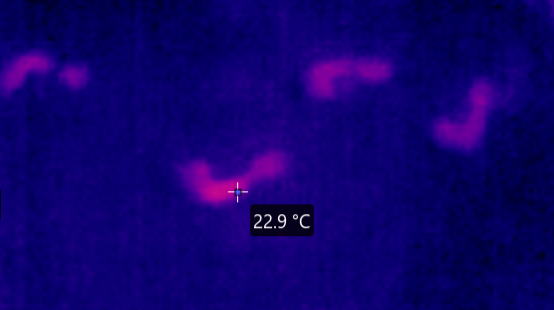
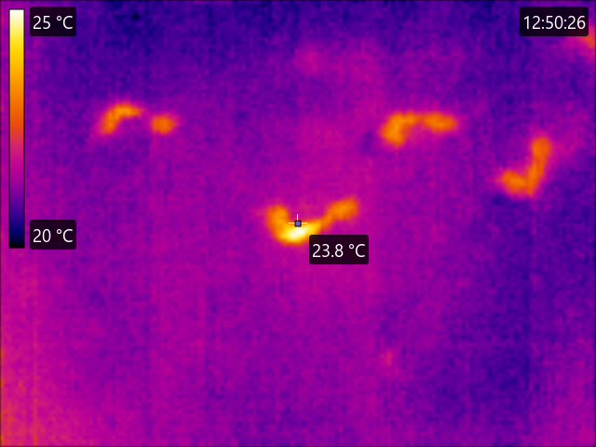
Reakce objektů při kontaktu s lidským tělem
Pomůcky- Lidské tělo, klávesnice, židle, dřevěná podlaha, stůl, termokamera.
Pokus: Pozorování lidských stop na dřevěné podlaze pomocí termokamery.

Slide 6
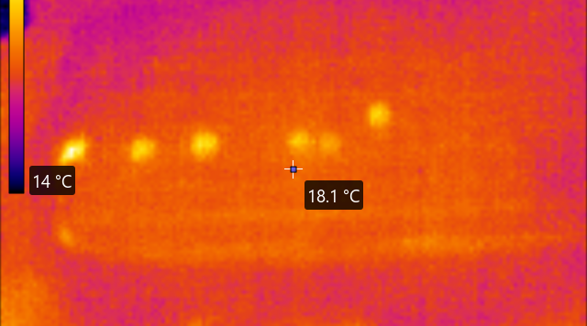
Reakce objektů při kontaktu s lidským tělem
Postup:
Připravíme si objekt, kterého se dotkneme částí našeho těla.
Následně co nejdříve po odkrytí části těla, vyfotíme termokamerou daný objekt.
Nakonec porovnáváme obrázky.
Pokus: Sledování tepelných stop na klávesnici pomocí termokamery.

Slide 7
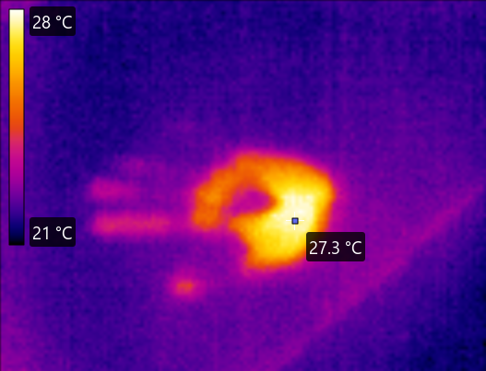
Reakce objektů při kontaktu s lidským tělem
Závěr:
Jelikož je pokojová teplota nižší než teplota člověka, tak při kontaktu s objekty o běžné pokojové teplotě jde na termokameře znatelně vidět rozdíl mezi částmi kde se vytvořila tepelná stopa a kde kontakt neproběhl.
Můžeme tak vypozorovat, zda tudy někdo šel, zda se něčeho dotkl a čeho konkrétně se dotkl.
Pokus: Termokamera zachycuje tepelnou stopu po doteku ruky se stolem.

Slide 8
Tepelné izolanty
Pokusy- Porovnání izolace tepla

Slide 9
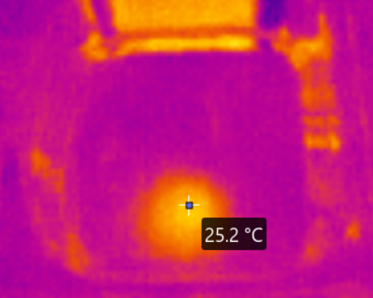
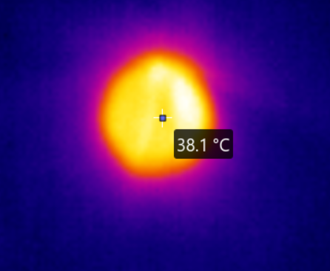
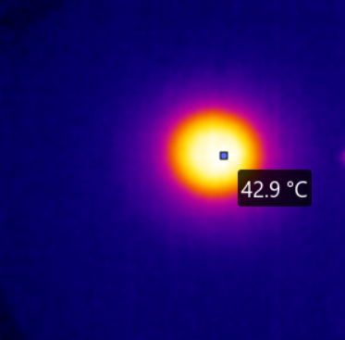
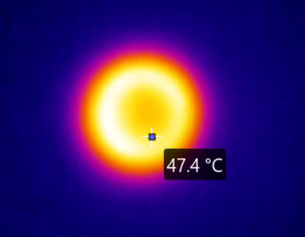
Tepelné izolanty
Cíl pokusu:
Pozorování změny teploty na povrchu různých druhů materiálu a porovnání těchto materiálů jako tepelných izolantů (nebo v opačném případě tepelných vodičů)
Porovnání tepelných izolantů.
1.Kov 2.Látka 3. kůže 4. dřevotříska (zleva doprava)

Slide 10
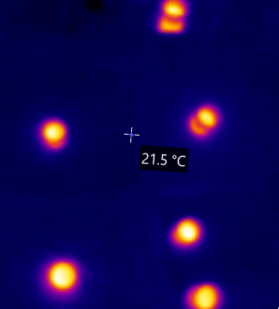
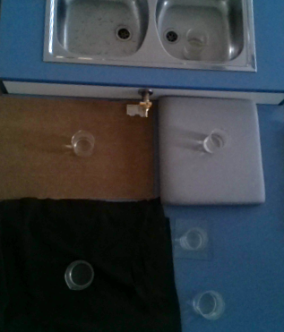
Tepelné izolanty
Pomůcky- kádinky s horkou vodou, dřevo, sklo, látku, kov, kůže, termokamera.
Materiály, na kterých jsou položeny kádinky s horkou vodou o teplotě cca 80°C.

Slide 11
Tepelné izolanty
Postup:
Nejprve si do kádinek nalejeme vodu o teplotě cca 80°C.
Poté položíme kádinky na materiály a ponecháme po dobu jedné minuty.
Nakonec odstraníme kádinky z daných materiálů a pozorujeme jaké tepelné stopy na nich zůstaly. Čím výraznější tepelná stopa, tím je materiál lepší tepelný izolant.

Slide 12
Tepelné izolanty
Závěr:
Z pokusu jsme vypozorovali, že u látek jako je dřevo, kůže a sklo zůstává větší tepelná stopa, což znamená, že jsou lepšími tepelnými izolanty.
Oproti tomu u kovů vidíme výrazně nižší tepelnou stopu, protože to jsou sice špatné tepelné izolanty, ale zato velice dobré tepelné vodiče. Tudíž velkou část tepla odvedly a teplotní rozdíl mezi místem, kde jsme kov zahřívali a okolím, byl menší.

Slide 13
Přeměny kinetické energie
Pokusy- Úder kladivem do země

Slide 14
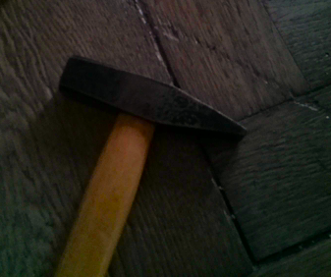
Přeměny kinetické energie
Cíl pokusu:
Pozorování přeměny kinetické energie na teplo při úderu kladivem pomocí termokamery. Sledování jejích důsledků
Kladivo po úderu

Slide 15
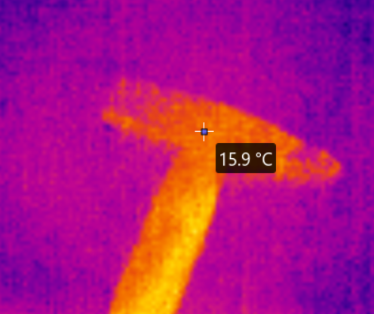
Přeměny kinetické energie
Pomůcky- Kladivo, podlaha či podložka, termokamera.

Slide 16
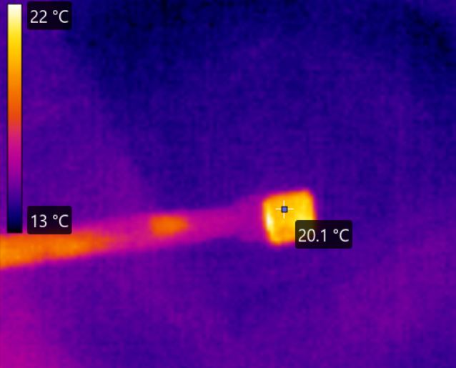
Přeměny kinetické energie
Postup:
Připravíme si kladivo, kterým udeříme do země.
Termokamerou pozorujeme důsledky úderu.
.

Slide 17
Přeměny kinetické energie
Závěr:
Tímto pokusem můžeme pozorovat úder kladivem do země. Působíme kinetickou energií, která se po dopadu na plochu přeměňuje na teplo. Termokamerou můžeme pozorovat značné teplotní rozdíly, jak na ploše do které jsme udeřili tak i na kladivu.
.

Slide 18
Energie světelných vln
Pokusy- Pozorování světla žárovky, Pozorování světla svíčky

Slide 19
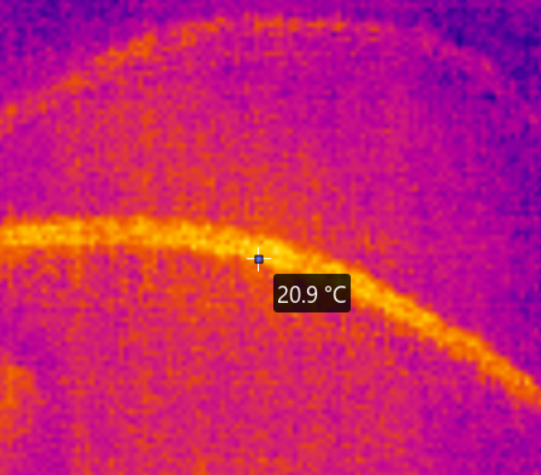
Energie světelných vln
Cíl pokusu:
Zapojení žárovky a pozorování přeměny energie vln na teplo pomocí termokamery. Sledování teplot a jejich porovnání.
Energie proudící v kabelech obvodu

Slide 20
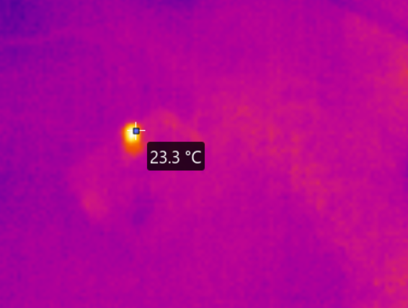
Energie světelných vln
Pomůcky- žárovka, baterie, kabely, svíčka, termokamera
Teplota svítící žárovky

Slide 21
Energie světelných vln
Postup:
A) Žárovka
Zapojit elektrický obvod (Žárovku s baterkou).
Pozorovat termokamerou teplotu žárovky
B) Svíčka
Zapálit svíčku
Pozorovat termokamerou teplotu svíčky a její záření
.

Slide 22
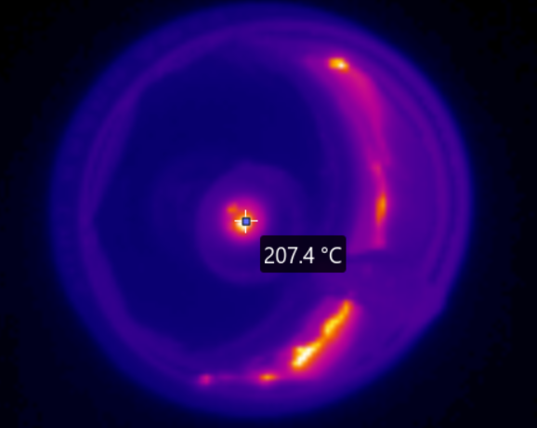
Energie světelných vln
Závěr:
Po pozorování termokamerou jsme zjistili, že světlo vydává vlny a jejich energie se přeměňuje na teplo. V případě svíčky byla energie vynaložená ve formě tepla mnohem větší.
Teplota svíčky

Slide 23
Rozpuštění soli ve sněhu
Pokusy- Pozorování rozpuštěné soli ve sněhu

Slide 24
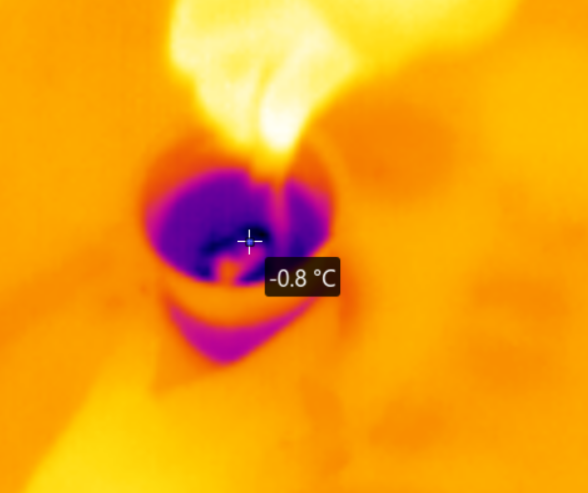
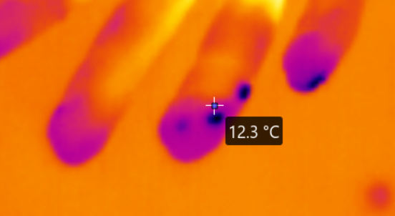
Rozpuštění soli ve sněhu
Cíl pokusu:
Sledování jevu při vmíchávání soli do sněhu.
Vytvoření grafu, na kterém bude zaznamenána snižující se teplota.
Míchání sněhu

Slide 25
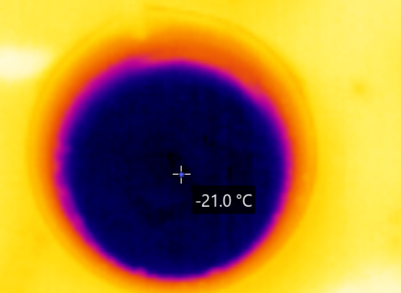
Rozpuštění soli ve sněhu
Pomůcky- Termoska, sníh, sůl, teploměr, počítač, termokamera
Náš konečný stav teploty

Slide 26
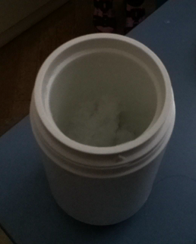
Rozpuštění soli ve sněhu
Postup:
Do termosky dáme tající sníh, který má teplotu kolem 0°C .
Přidáme sůl, mícháme a průběžně měříme změnu teploty jak termokamerou, tak i teploměrem.
Termoska se sněhem

Slide 27
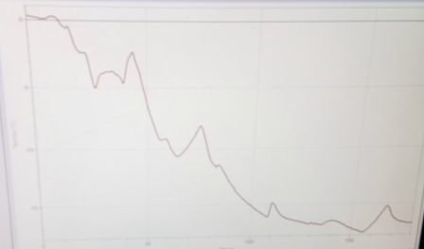
Rozpuštění soli ve sněhu
Závěr:
Při pozorování si můžeme všimnout, že při přidání soli do sněhu, se sníh začne rozpouštět, teplota tuhnutí se sníží , čehož se využívá při solení silnic
Graf klesající teploty od 0°C po -20°C
Graf klesající teploty od 0°C po -20°C

Slide 28
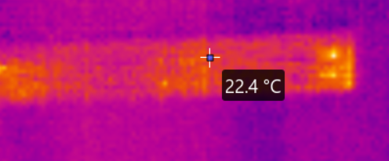
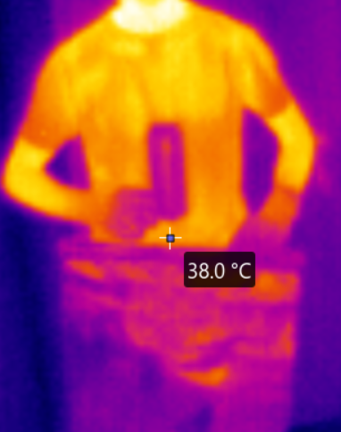
Děkujeme za pozornost

